Slide 1

Autizmus:
Szempontok és eszközök
Szári Laura, Egy Másik Út Alapítvány

Slide 2
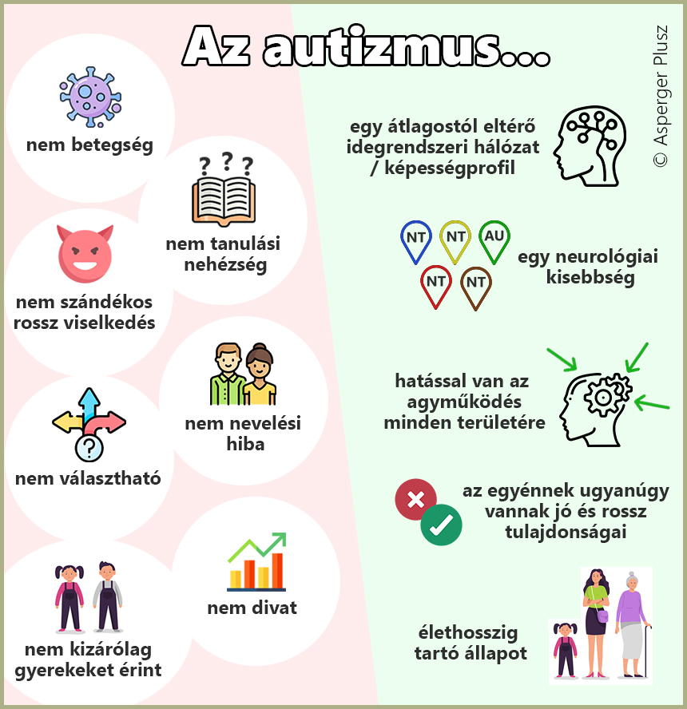
DIAGNOSZTIKA
Triász – diád
Autizmus spektrum zavar
Diagnosztika már korábbi életkortól
Kulturális különbségek
Nemek közötti különbségek
Együttjárás más idegrendszeri eltérésekkel
Notes:
https://aspergerplusz.hu/2016/05/07/a-betegsegkozpontu-szemlelet/
Triász – diád: szociális és kommunikációs kihívások, melyek a személy mindennapi életben minőségi különbséget okoznak, rugalmas gondolkodás és viselkedésszervezés nehézségei (szenzoros érzékenység)
Különböző korábbi diagnózisok összeolvadása: autizmus spektrum zavar
Diagnosztika már korábbi életkortól
Kulturális különbségek
Nemek közötti különbségek
Együttjárás más idegrendszeri eltérésekkel

Slide 3
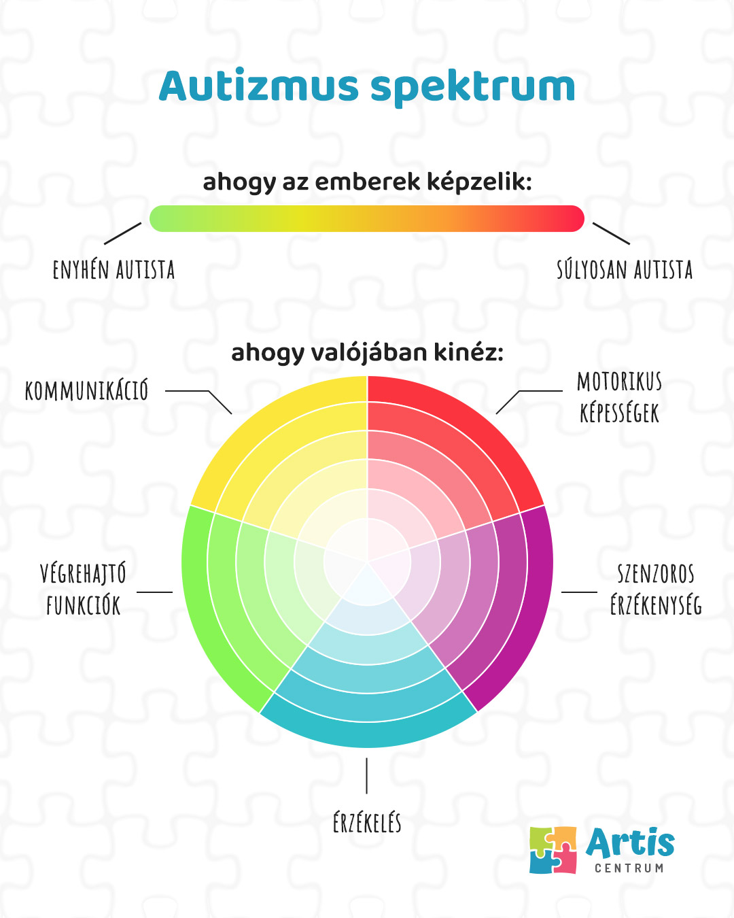
SPEKTRUMSZEMLÉLET
Notes:
Nem egy statikus koncepció
Támogatottsági igény 1-3 = magasan és alacsonyan funkcionáló?
Lehet valaki nem beszélő és más területeken ”magasan funkcionáló”
SPEKTRUM – ha megismertél egy autista embert, akkor egy autista embert ismersz!
Betegség, fogyatékosság – állapot
Deficit vagy másság

Slide 4
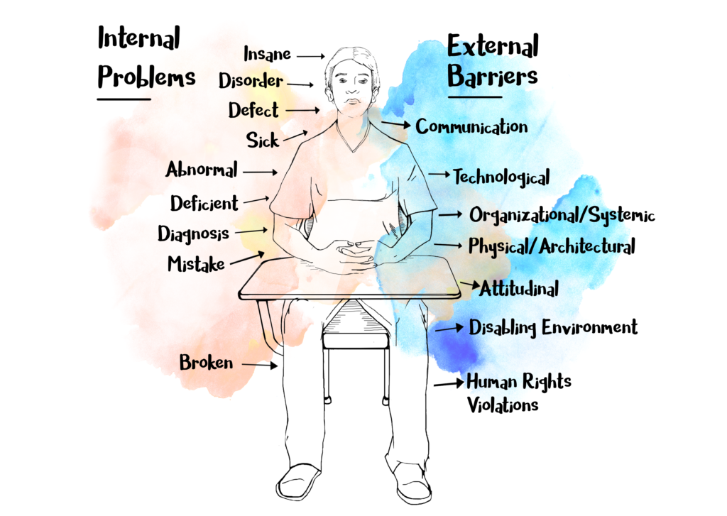
Hogyan gondolkodunk az autizmusról?
Orvosi modell :
fogyatékossággal élö ember
Társadalmi modell :
fogyatékos(sá tett) ember
Notes:
Orvosi modell : egyéni, individuális probléma, fogyatékossággal élő ember
Társadalmi modell : a környezet nem felel meg a benne élők sajátosságainak, fogyatékos(sá tett) ember
2019: kutatás Ausztráliában - az elmúlt 10 évben hogyan oszlott meg az autizmussal kapcsolatos kutatásra költött pénz
Több mint 40% genetikai és biológiai kutatások : miért ilyenek az autisták? Prevenció?
20% autizmus kezeléséről szóló kutatások : új módszerek arra, hogy az autista emberek kevésbé viselkedjenek furcsán
7% szolgáltatások autista emberek számára
https://www.ted.com/talks/jac_den_houting_why_everything_you_know_about_autism_is_wrong?autoplay=true&muted=true

Slide 5
Autizmusbarát checkLIst AvaGY KONTROLLÉLMÉNY
BEJÓSOLHATÓ, KISZÁMíTHATÓ - naptár, a mai alkalom menetrendje, kérdezés
KONKRÉT – receptben az arányok
ÉRTHETŐ, EGYÉRTELMŰ – orvosi kezeléskor, hogy mi fog történni
KEVESEBB VERBALITÁS TÖBB VIZUALITÁS – recept, ikea bútor összeszerelés
SZENZOROS IGÉNYEKRE ÉRZÉKENY – mi kell ahhoz, hogy jót aludjak?
NEM BÜNTETŐ – ÉRTENI AKARÓ – bármilyen tanulási folyamat
MOTIVÁCIÓVAL MEGTÁMOGATOTT – kihívások, fogadalmak, vizsgahelyzet
„RAJTAKAPÁS A JÓN” – bármilyen tanulási folyamat
ÉRZELMILEG ELÉRHETŐ, HIGGADT, TARTALMAZÓ – emberi kapcsolatok, ráhangolódás

Slide 6
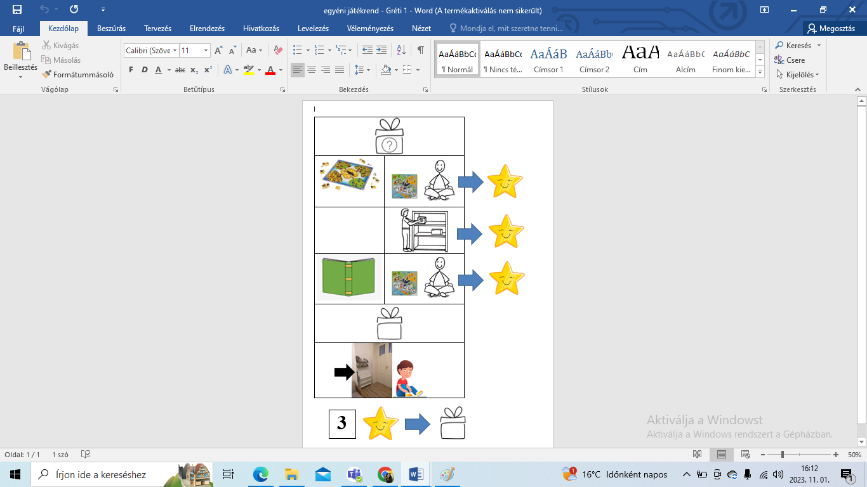
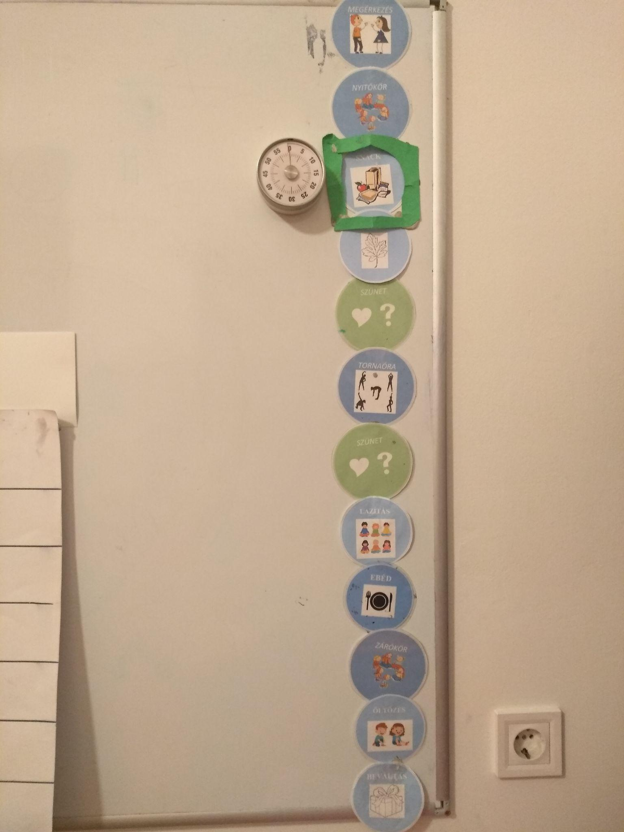
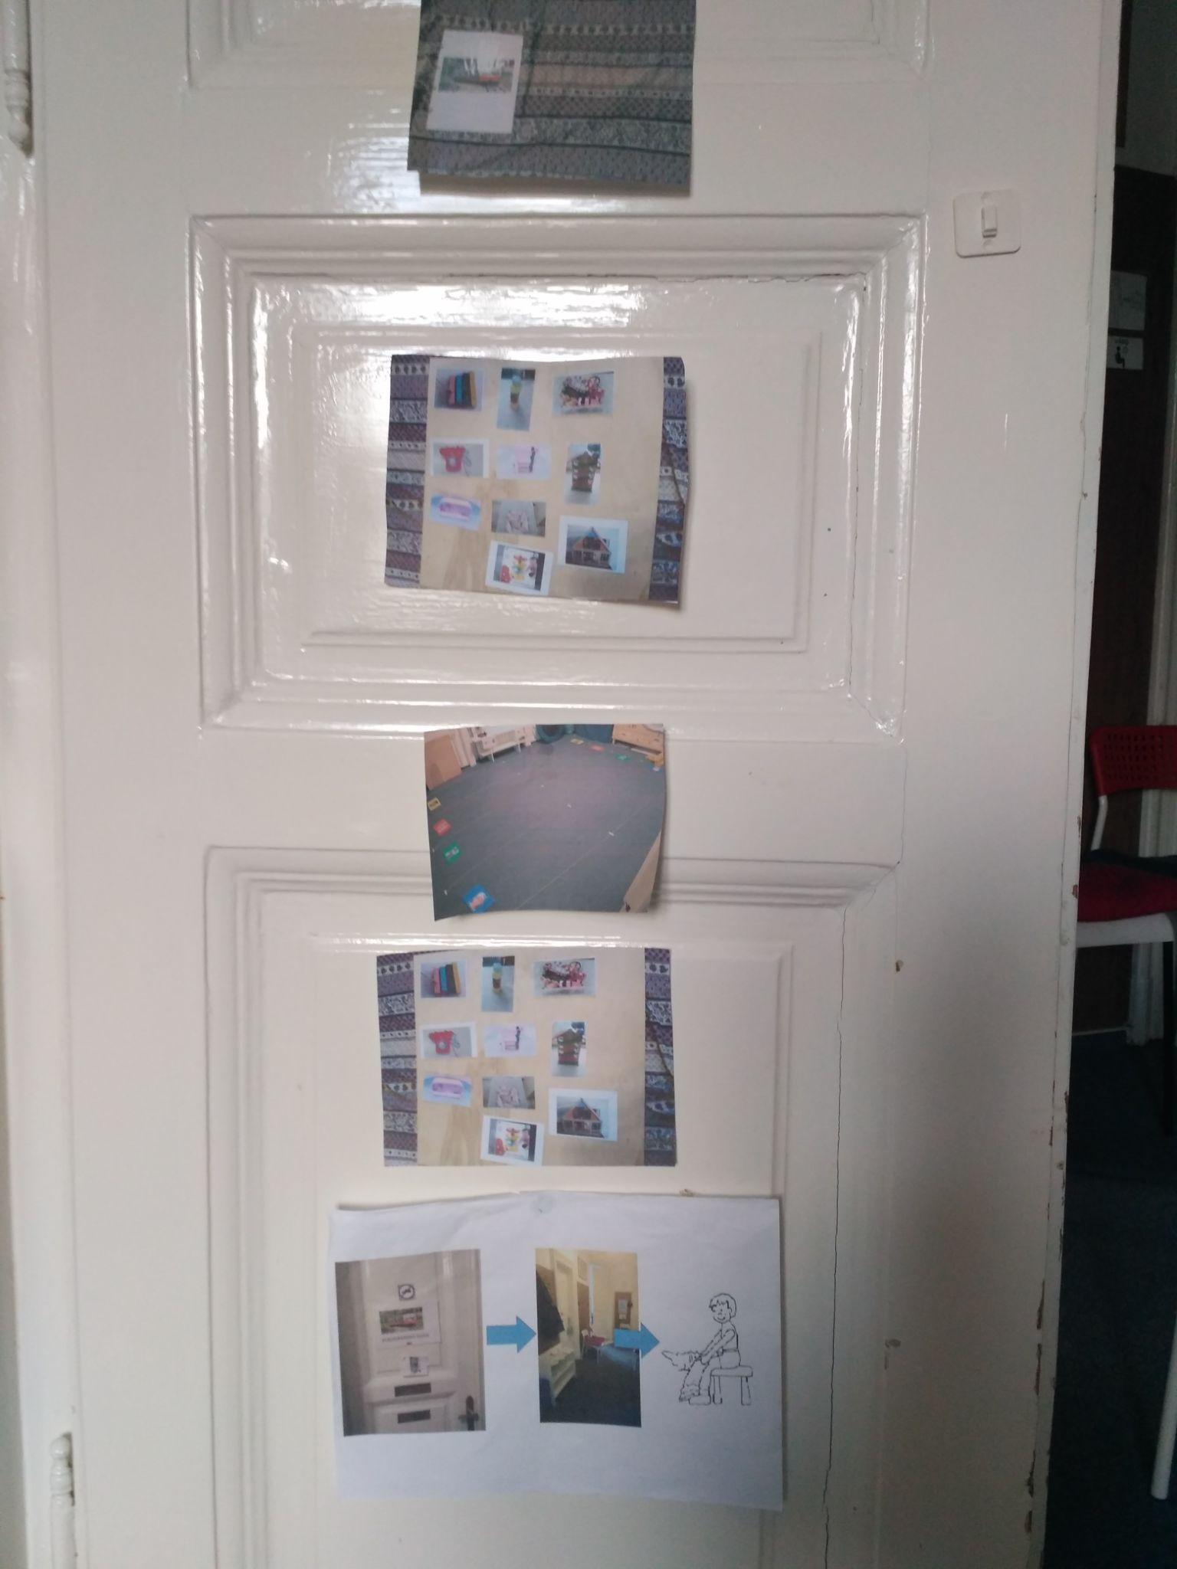
Napirend, STRUKTÚRA

Slide 7
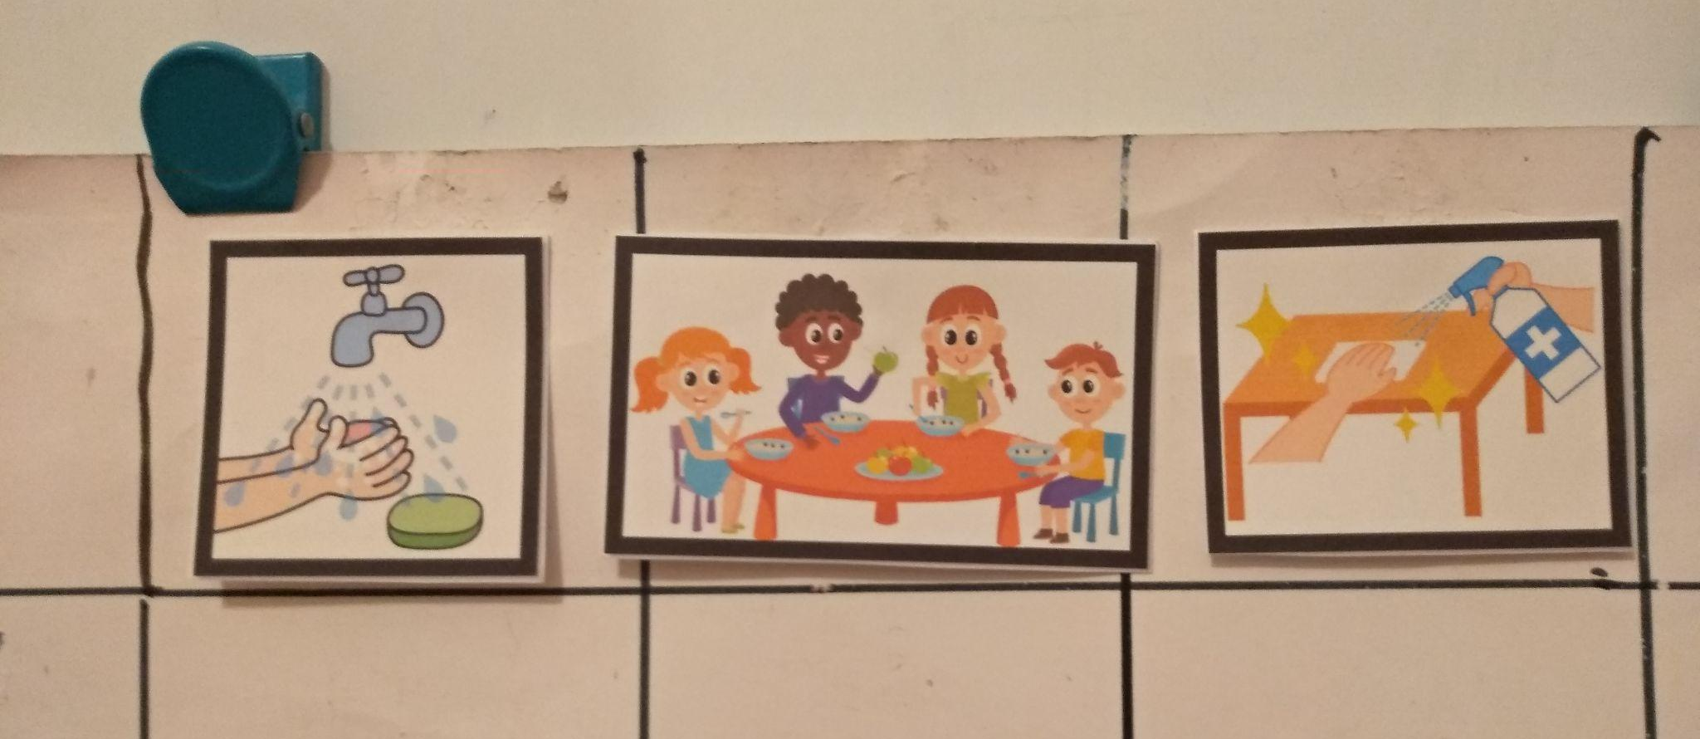
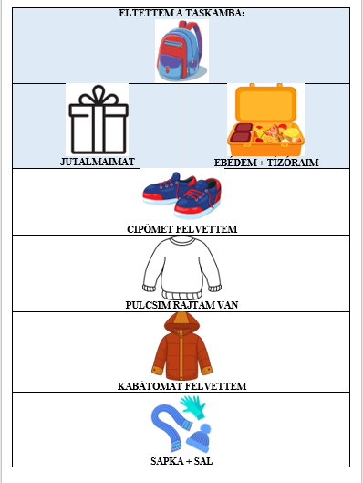
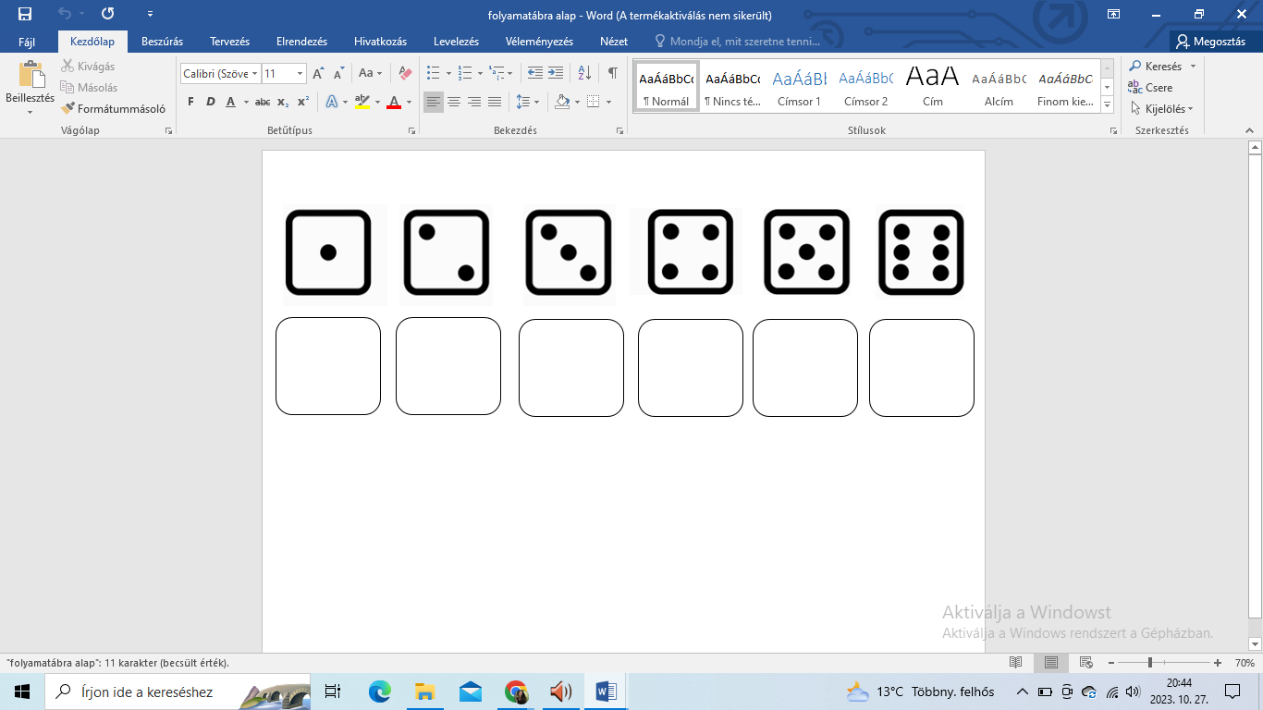
Egy checklist az elindulás sorba rendezéséhez
Étkezés
VÉGREHAJTÓ FUNKCIÓK

Slide 8
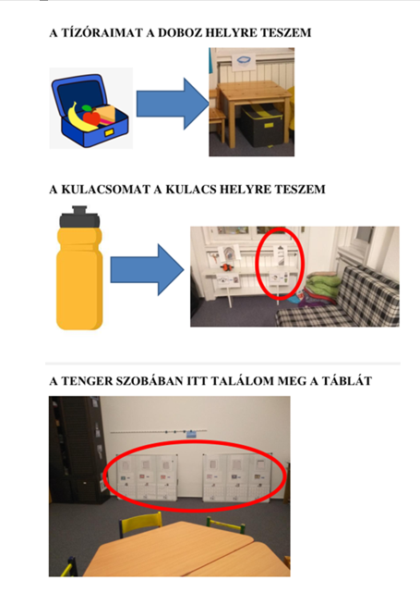
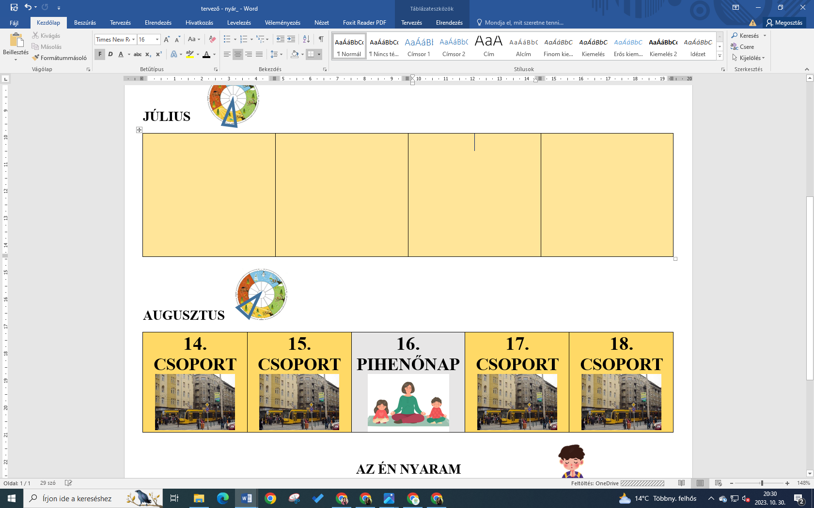
Felkészítés
Átláthatóvá tesz, biztonságérzést ad, szorongást csökkent
Önállóságot növel - tudom mit kell csinálnom
Változások, új helyzeteknél különösen fontos a felkészítés
A ragaszkodásoktól való eltérés változása

Slide 9
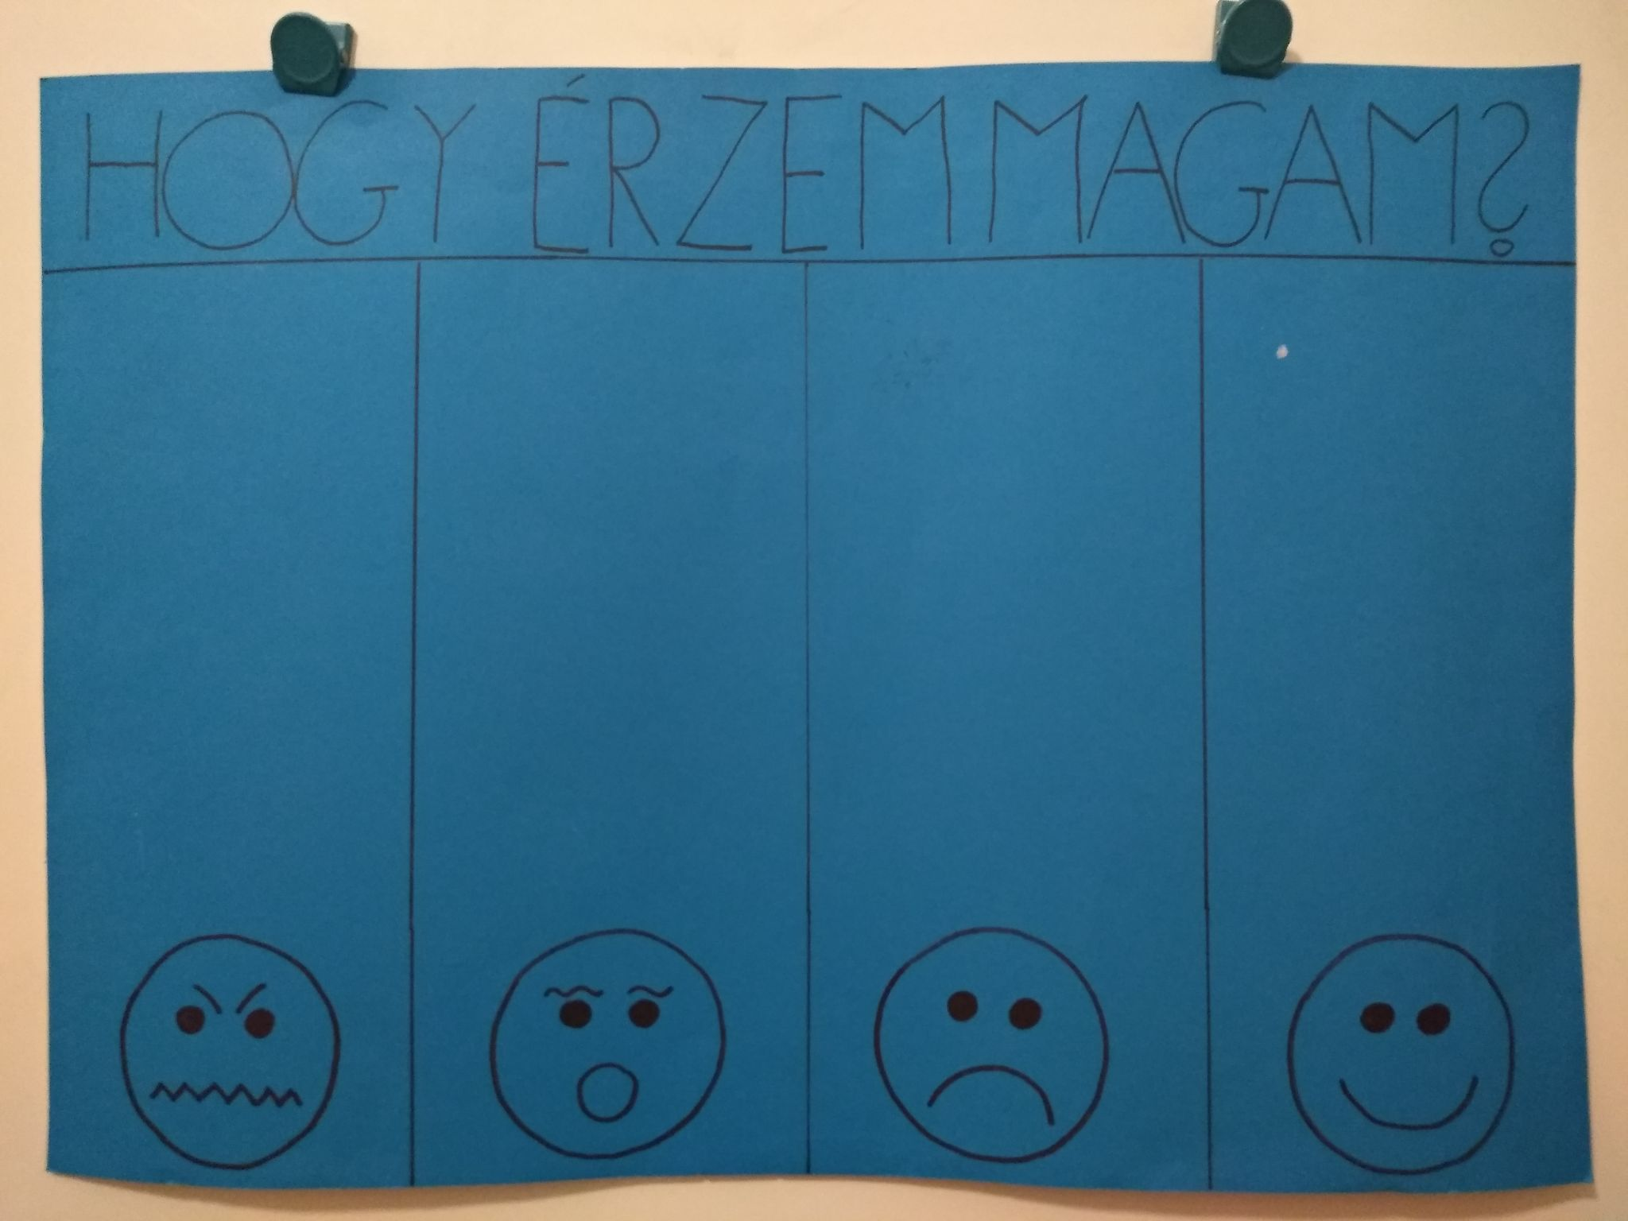
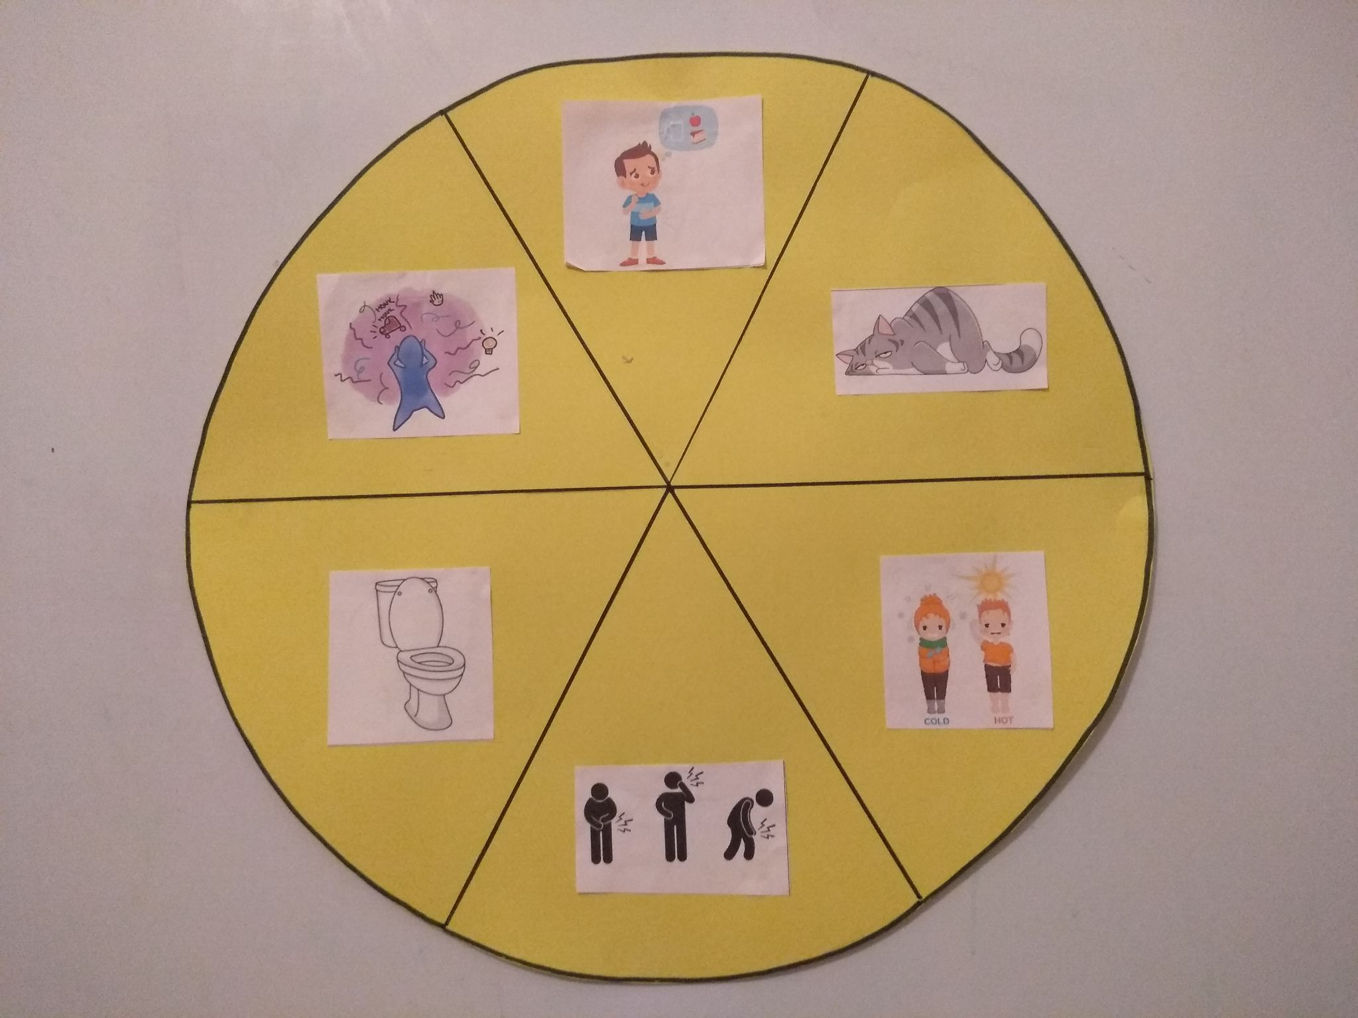
Érzelmi és fizikai biztonság
Kiszámítható és jól strukturált környezet
Kommunikációs eszközök biztosítása
Hozzáférhetö elvárások

Slide 10
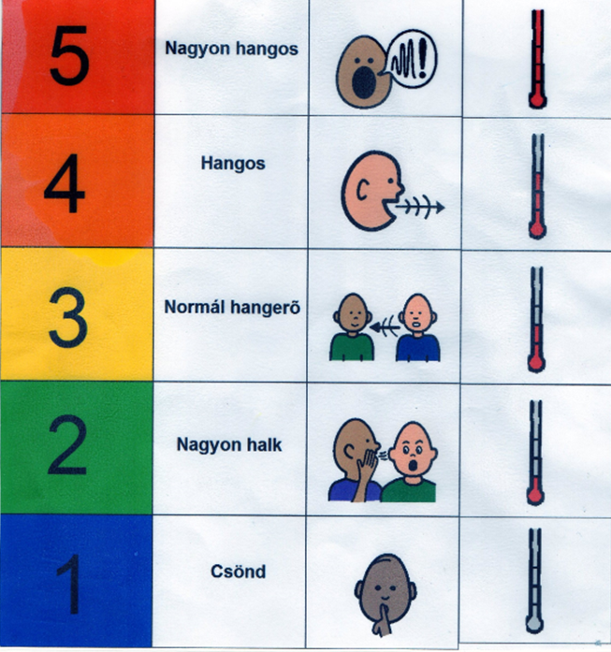
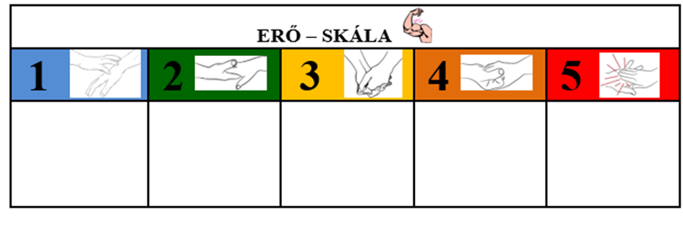
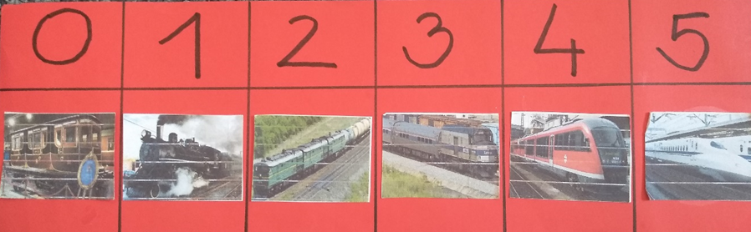
KONKRETIZÁLÁS, ELVÁRÁSOK
fekete fehér gondolkodás differenciálása
Sebesség-skála vonatokkal

Slide 11
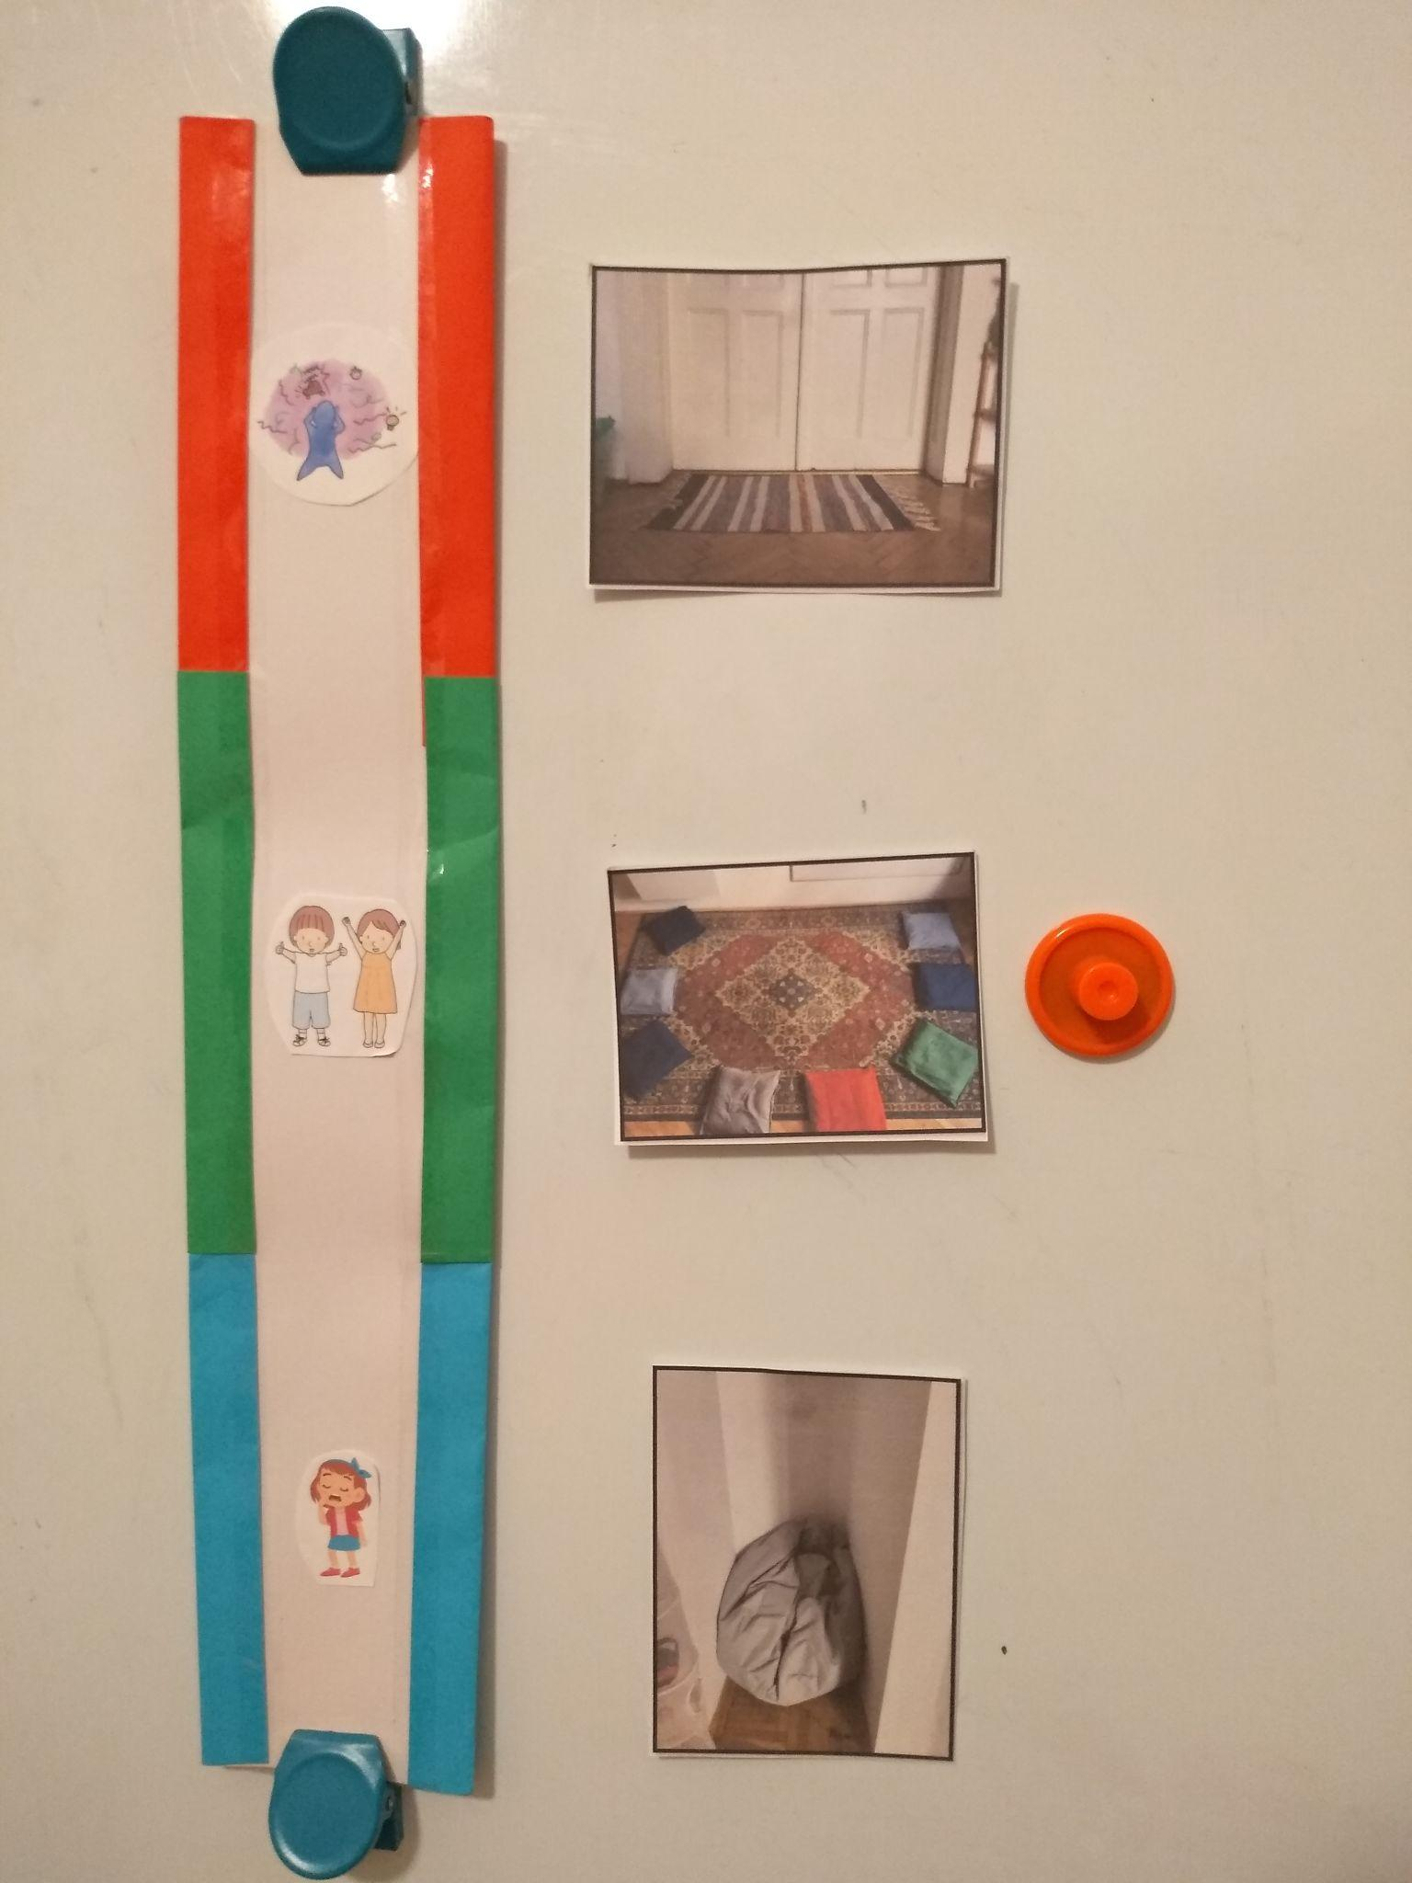
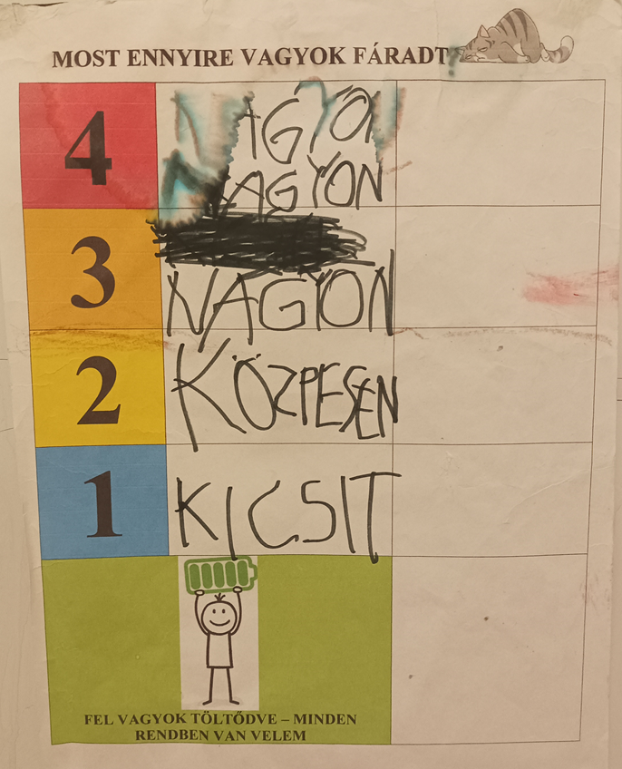
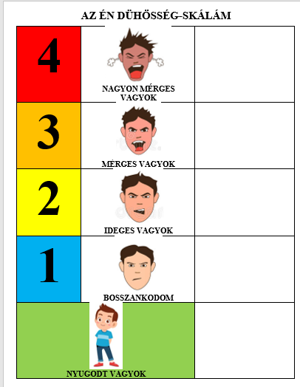
Fáradtság-skála
Mellette konkrét megoldások is lehetnek
Telítődés-skála
Mellette konkrét megoldások
Dühösség-skála

Slide 12
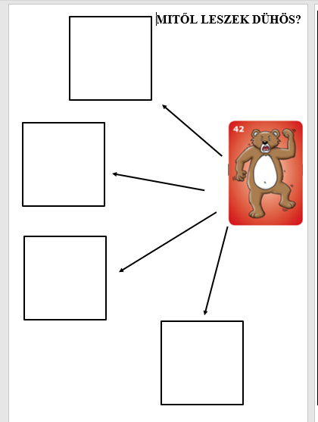
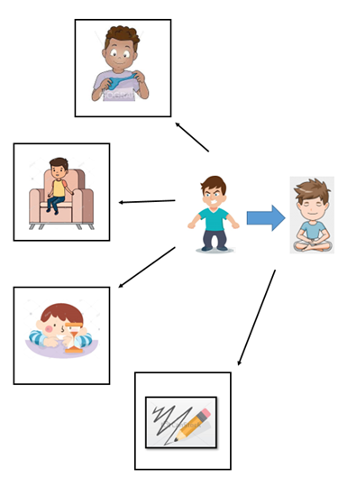
INDULATKEZELÉS
Megnyugtatás: Viselkedés helyettesítése
Mi az, amit már eleve csinál?
Közös kutatómunka
Mi az, ami megnyugtató számára?

Slide 13
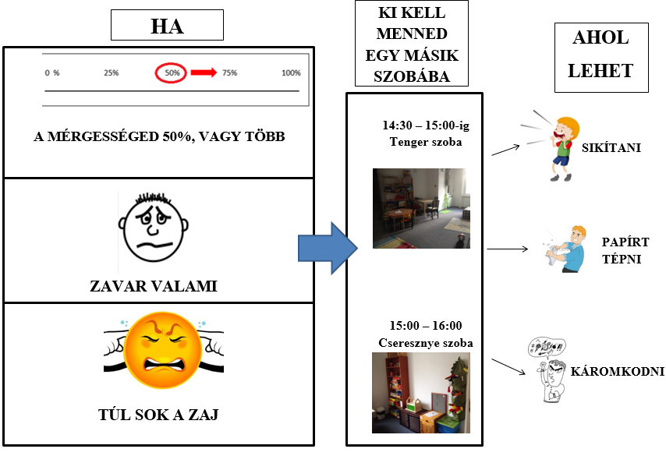
Kiszámítható érzelmi helyzetek

Slide 14
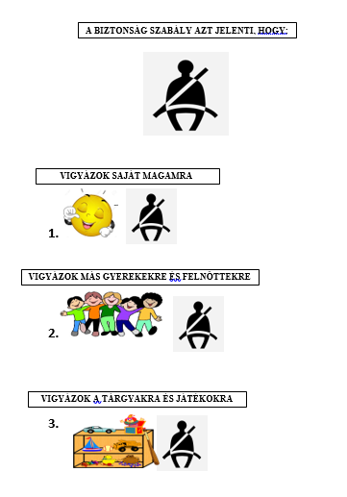
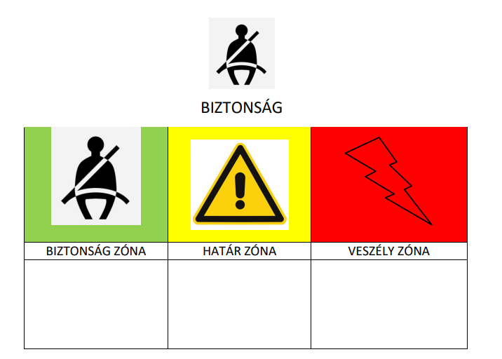
VISELKESÉSSZABÁLYOZÁS
A biztonság 3-as
Mit is jelent a biztonságos viselkedés?

Slide 15
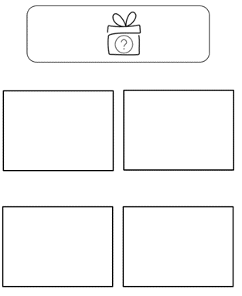
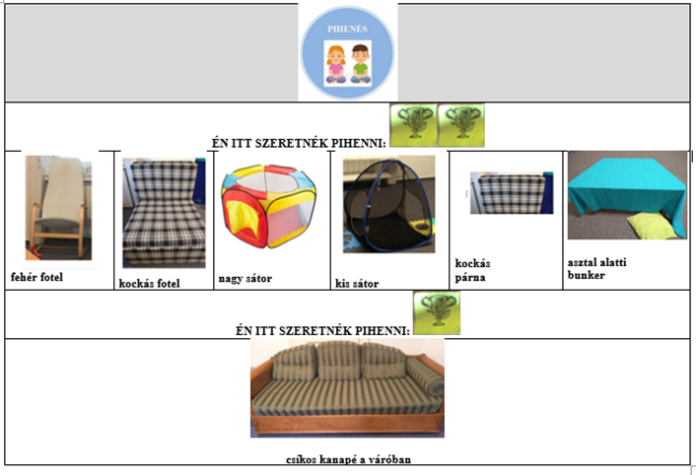
Jutalomválasztó lap:
4 konkrét jutalomból 3-at választhat a gyerek
MOTIVÁCIÓ, JUTALMAZÁS, DÖNTÉSI JOG

Slide 16
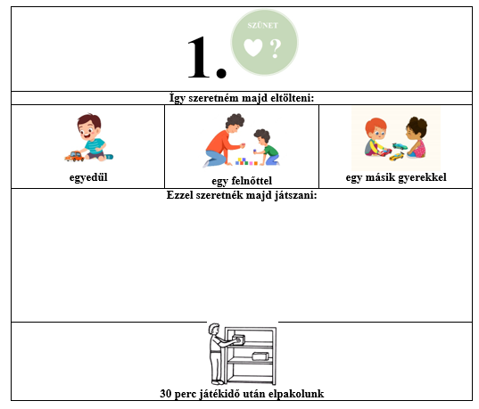
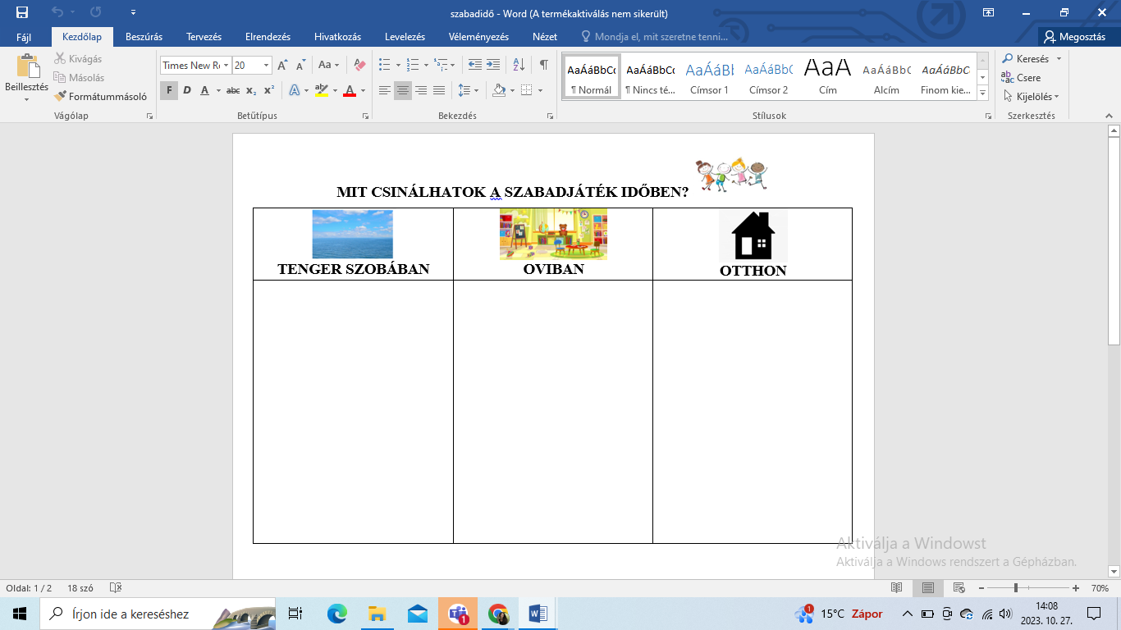
TÁRSAS ÉS EGYÉNI IGÉNYEK
Szabadidő megtervezése
Hogyan szeretném eltölteni?
Mire számíthatok?

